Slide 1
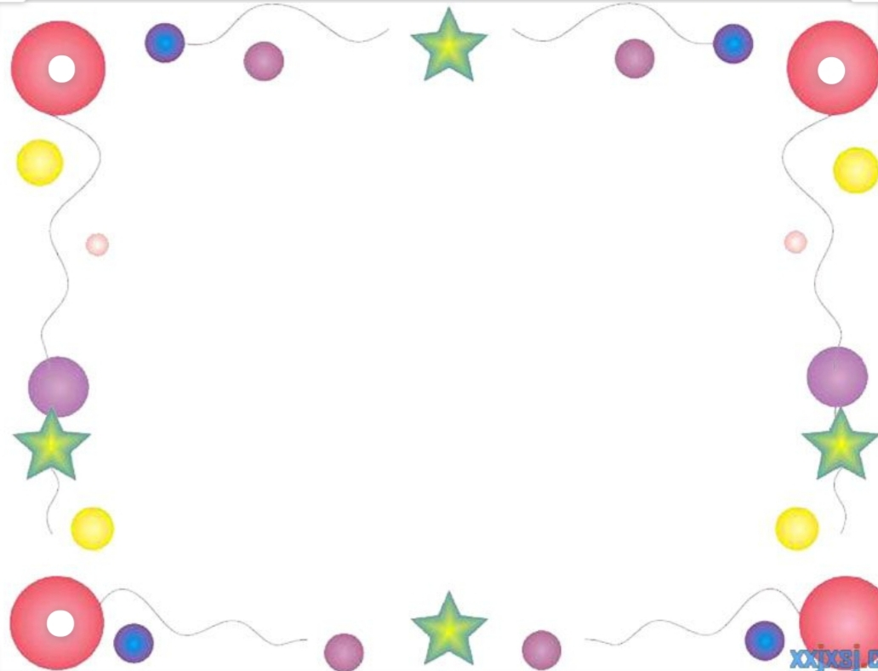
UỶ BAN NHÂN DÂN QUẬN 8
TRƯỜNG MẦM NON VƯỜN HỒNG
LỚP: MẦM (3 – 4 TUỔI)
NỘI DUNG HỌC NGÀY THỨ BA (28/4/2020)
Âm nhạc: Bài hát “Bàn tay cô giáo”

Slide 2
